Slide 1
基于超高纯氪氙分离实验的 规整填料传热传质模拟与优化
陆聪聪¹，王舟²，巨永林¹
1.上海交通大学 制冷与低温工程研究所
2.上海交通大学 李政道研究所

Slide 2

1
背景介绍
2
研究目的
3
研究方法
4
仿真结果
5
结论

Slide 3
背景介绍
1

Slide 4
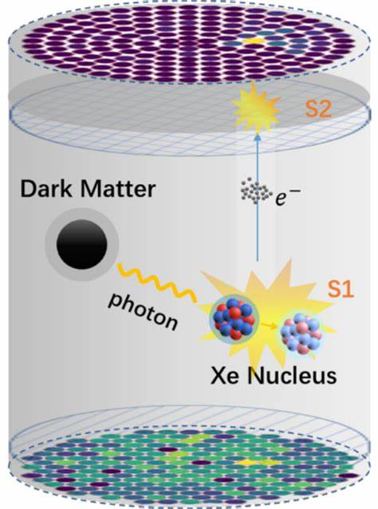
背景介绍
暗物质探测实验中时间投影室以超高纯氙为介质，商业可得氙中含有氪-85，会持续释放β射线引入本底噪声，为保证低本底需求，需要将氙中的氪含量降至10⁻¹² mol/mol以下。
目前采用低温精馏可实现以最高10 kg/h提纯速率将氪含量降至10⁻¹⁴ mol/mol水平，但其设计方法参考M-T方法时采用了2倍系数放大
时间 | 研制单位 | 所属项目 | 提纯速率(kg/h) | 提纯效果
2009 | 日本东京大学 | XMASS | 0.6 | 氪含量降低3个数量级，从10⁻⁹mol/mol降低至10⁻¹²mol/mol
2013 | 中国上海交通大学 | PandaX-Ⅱ | 5 | 氪含量降低3个数量级，从10⁻⁹mol/mol降低至10⁻¹²mol/mol^{[12]}
2013 | 日本东京大学 | XMASS | 4.7 | 氪含量降低5个数量级，从3.4×10⁻⁷mol/mol降低至3.3×10⁻¹²mol/mol
2016 | 德国Münster大学 | Xenon1T | 3 | 氪含量降低5个数量级，从10⁻⁹mol/mol降低至10⁻¹⁴mol/mol
2020 | 中国上海交通大学 | PandaX-4T | 10 | 氪含量降低7个数量级，从5×10⁻⁷mol/mol降低至10⁻¹⁴mol/mol
图 时间投影室
表 目前已研制的氪氙分离低温精馏塔
低温精馏塔分离效率很大程度上取决于其内部填料的性能，因此有必要对于填料性能进行研究。

Slide 5
研究目的
2

Slide 6
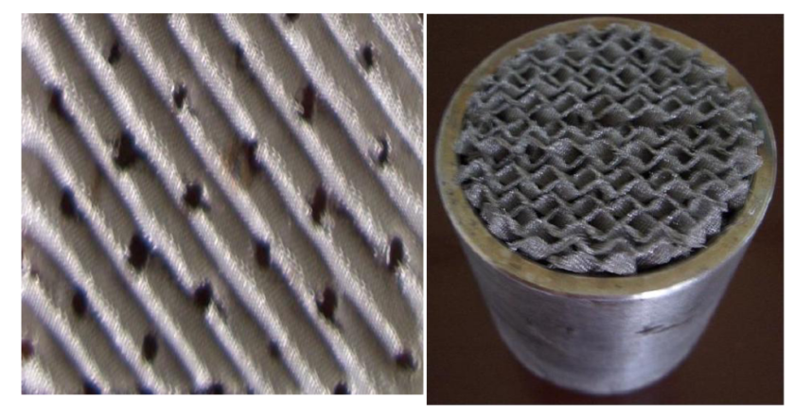
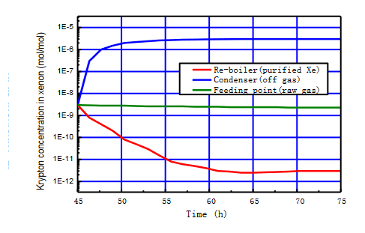
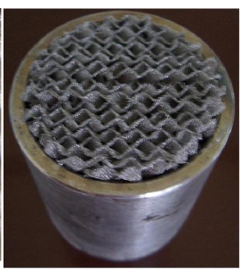
研究目的
小尺度
单片丝网厚度仅为0.4mm，开孔直径2mm
低浓度
气液中氪浓度为10⁻⁷~10⁻¹² mol/mol，浓度极低
难取样
各个塔板上的液相以薄膜形式附着于丝网上
在极低浓度下采取实验的方法获得单片填料上的气液浓度分布难度极高，因此有必要采用数值模拟的方法研究低温精馏塔内填料上气液两相流动和传质情况。

Slide 7
研究方法
3

Slide 8
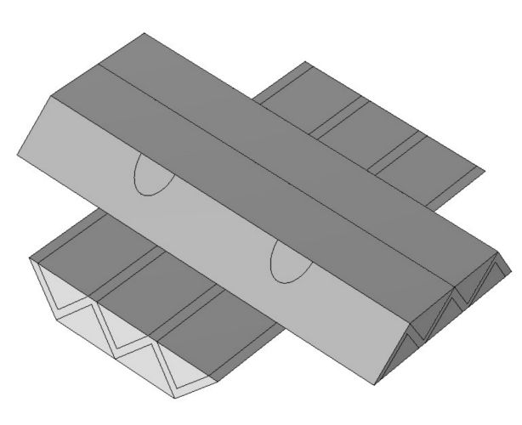
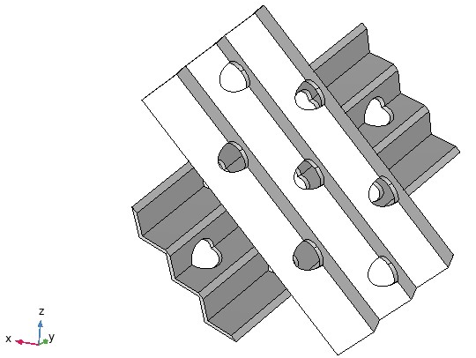
研究方法——几何模型
实验使用的是由上海化工研究院开发的双层金属丝网规整填料PACK-¹³C，开孔2mm，金属丝网厚度0.4mm
特征单元提取
图 规整填料PACK-¹³C
根据实验数据设定了边界条件
气液接触面设置内壁，隔离气液通道
图 特征单元几何模型
 | 流场 | 温度场 | 浓度场
气相入口 | 2.962e-3 m/s | 179.50186 K | 4.534e-5 mol/m3
气相出口 | 压力0 Pa | / | /
液相入口 | 1.0064e-4 m/s | 179.50000 K | 6.495e-3 mol/m3
液相出口 | 压力0 Pa | / | /
图 液相流道

Slide 9
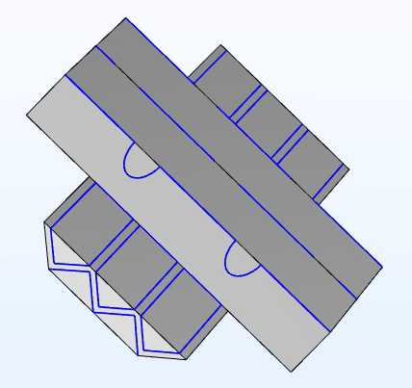
研究方法——物理场设置
物性——化学模块
采用Peng-Robison(twu)方程描述氙中氪的浓度、温度、压力等对其混合物物性参数的影响
流场——层流模块
气相参考雷诺数为9.6029，液相参考雷诺数为1.7637，皆为层流
利用多孔介质中的达西流描述金属丝网中的液体流动
浓度场——多孔介质中的稀物质传递模块
利用菲克第一定律描述多孔介质中的稀物质传递
利用Delft模型计算气液界面上的质量传递系数
温度场——流体传热模块
气液边界上由于挥发而产生的热量由传质通量和汽化热乘积决定
图 气液接触界面

Slide 10
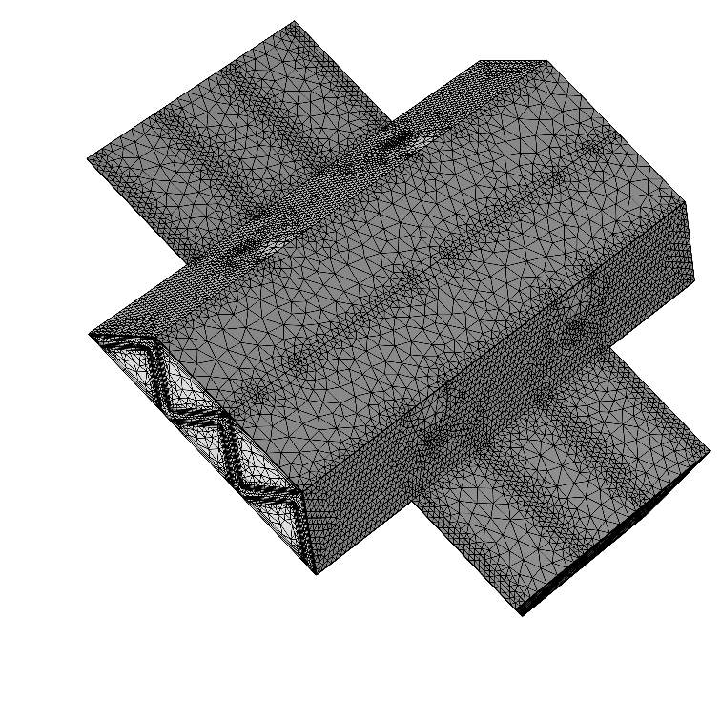
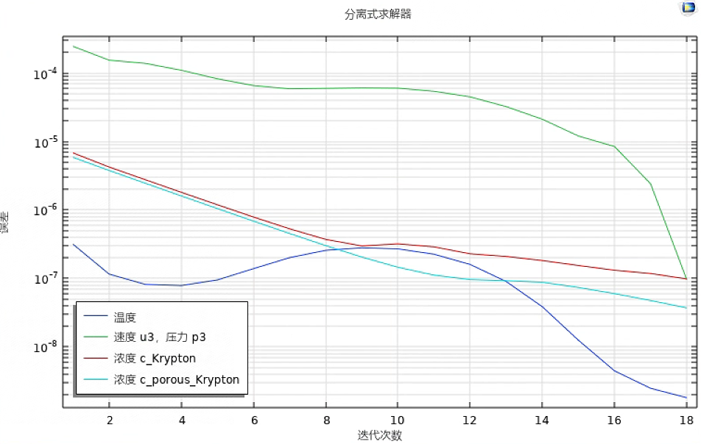
研究方法——网格划分及求解策略
采用非结构化网格，对于液相流道和开孔区域进行了网格加密，总网格数84万，最小网格质量0.04，平均网格质量0.6176
流场
流场+浓度场
流场+浓度场+温度场
图 网格划分情况
图 求解器求解情况
采用多物理场逐步耦合计算策略
采用GMRES求解器，最大迭代次数为1000

Slide 11
仿真结果
4

Slide 12
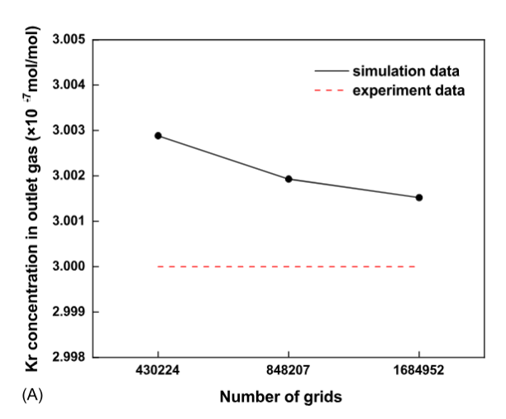
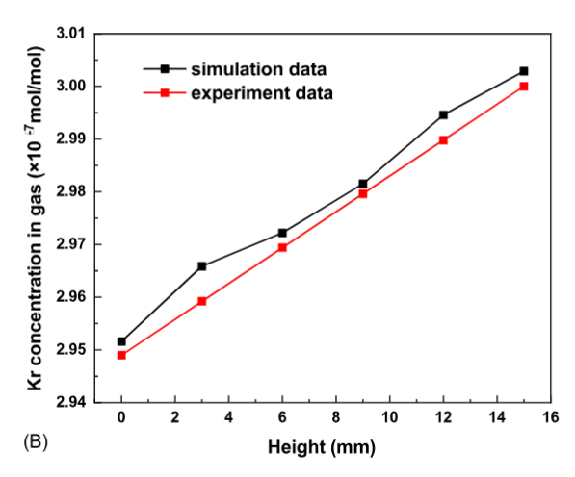
网格独立性和可靠性验证
设定与实验一致的入口液体和入口气体含氪浓度，以出口气体中含氪浓度为考量参数
图 网格独立性验证
图 模型可靠性验证
在42万、84万、168万三种网格下，出口气体含氪浓度未有大变化，验证了网格独立性
模拟结果中气相浓度分布与实验数据相比平均误差0.12%，验证了模型的可靠度，

Slide 13
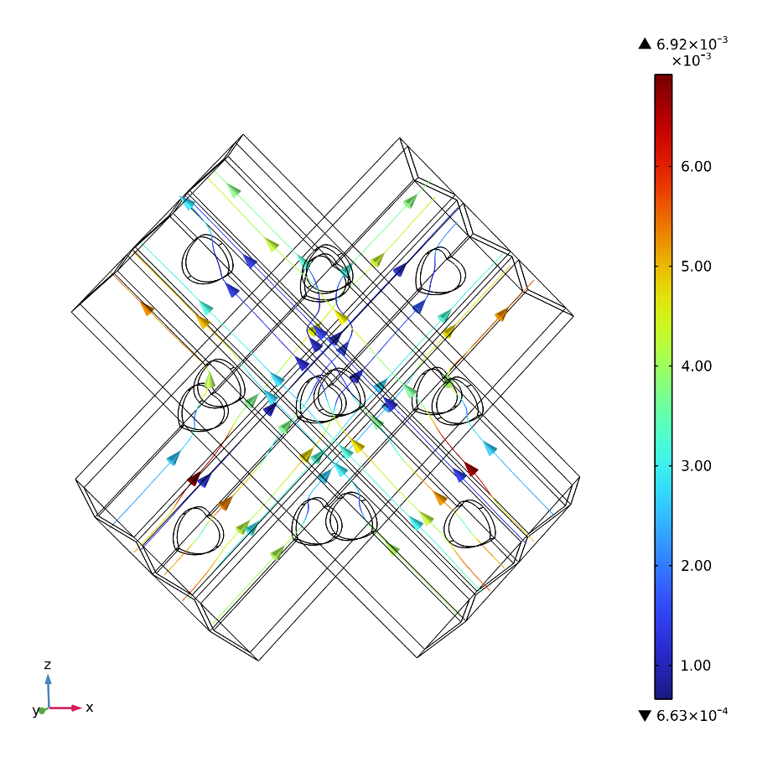
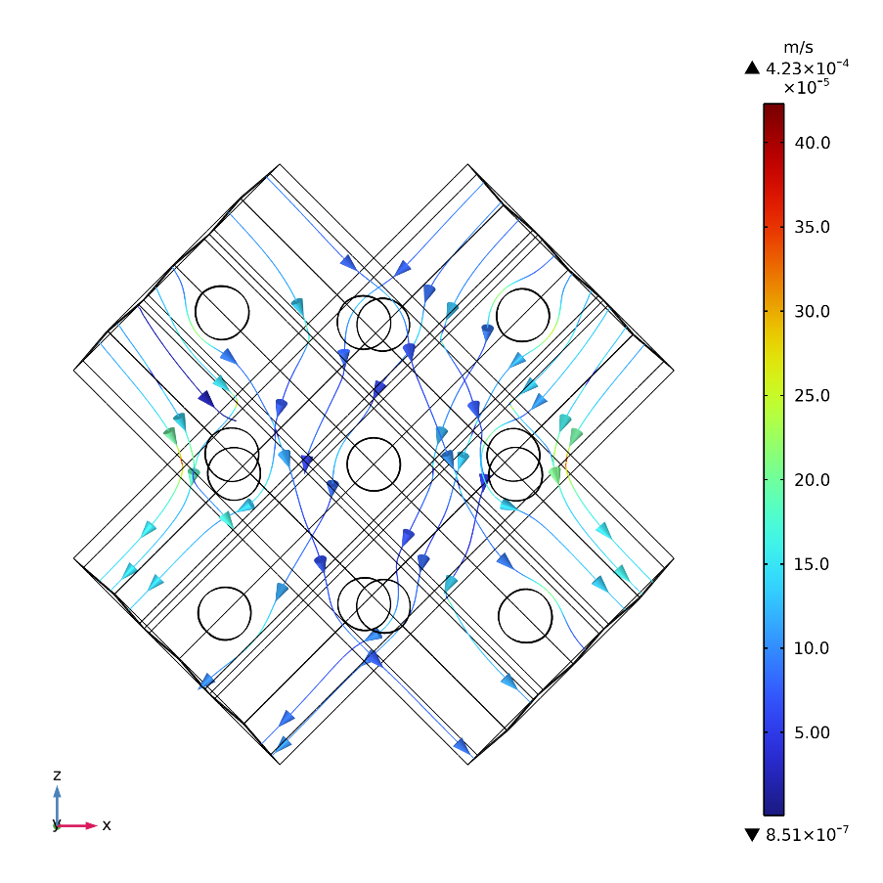
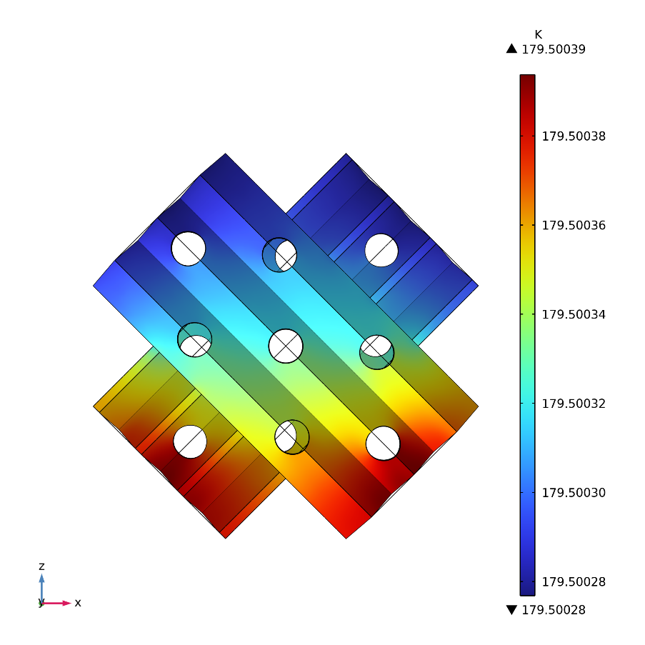
流场及温度场
图 气相流线分布
图 液相流线分布
图 液相温度场分布
液相由于重力作用自上而下流动，气液与之逆向流动
在开孔局部气液两相均存在流道转换的现象，提高了局部流速
温度上低下高，符合塔顶为冷凝器，塔底为再沸器的实际情况，但尺度较小，因此变化较小

Slide 14
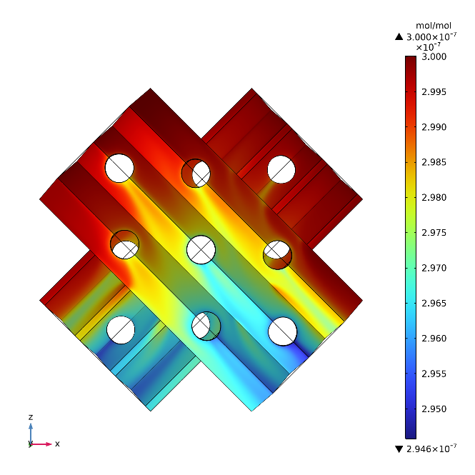
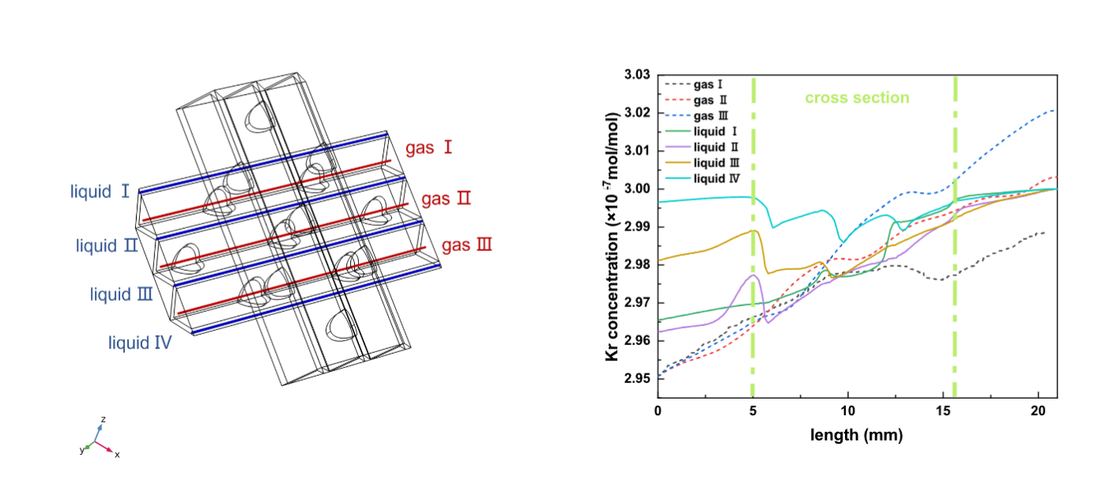
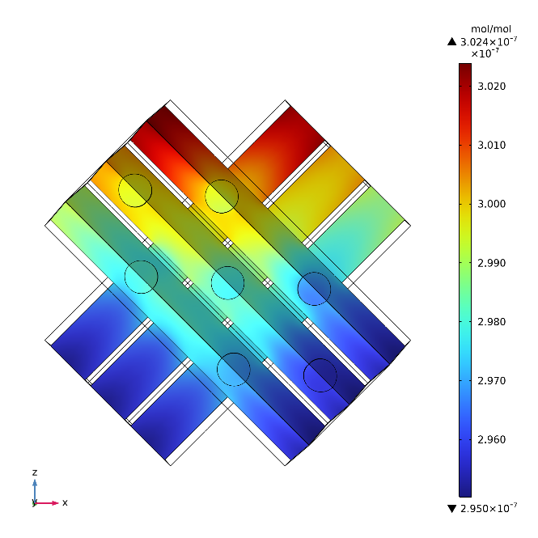
浓度场
图 液相浓度分布
气液发生传质，液体向下流动浓度减小，逆向气体浓度增加
丝网开孔后方形成低于周边浓度的尾流，传质作用得到强化
气相总体浓度相较于液相而言分布更为均匀
流线上浓度由于开孔和流道交叉出现较大波动
图 气相浓度分布

Slide 15
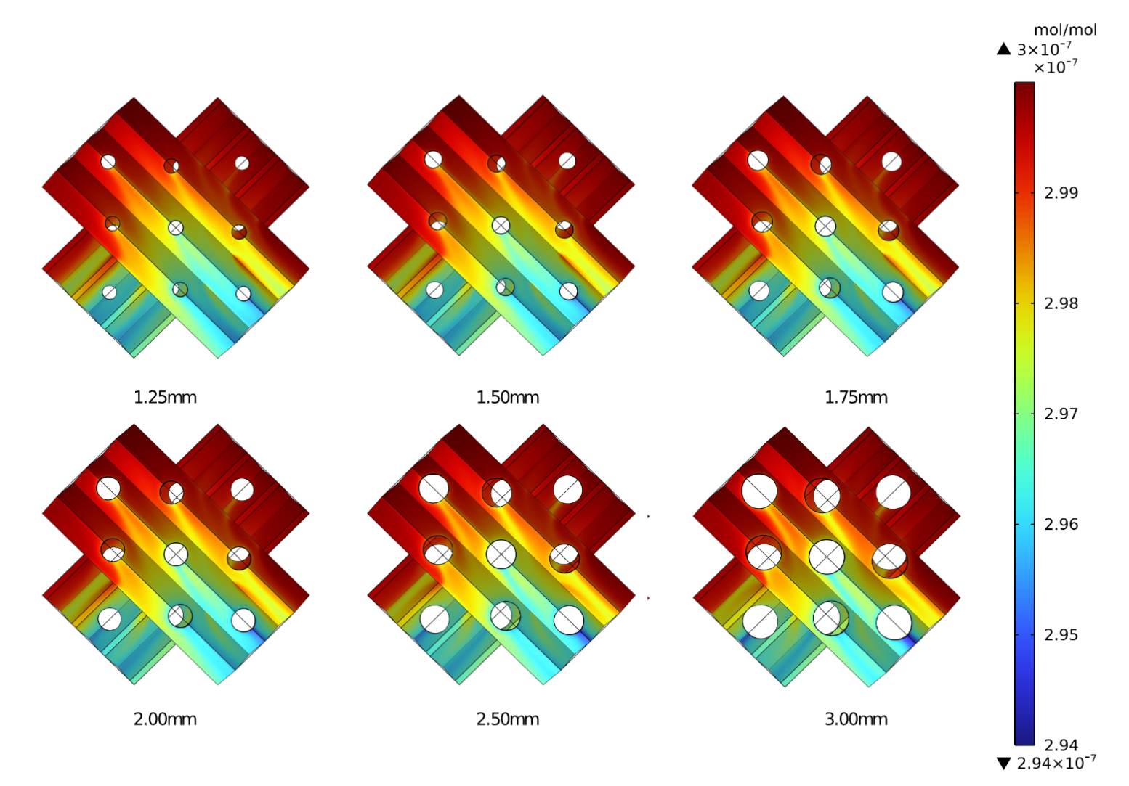
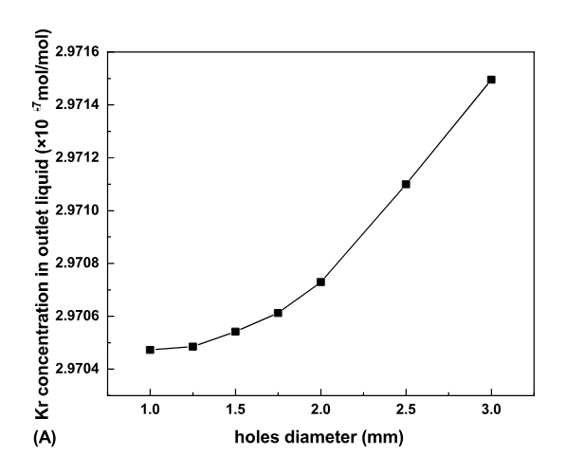
优化分析——开孔直径
图 出口液体含氪浓度变化
开孔直径增大，尾流宽度增加，出口液体含氪浓度增加
适当开孔有利于增强气液传质
图 液相浓度分布随开孔直径的变化

Slide 16
结论
5

Slide 17
结论
通过仿真获得实验较难得到的极低浓度下单片丝网填料上气液含氪浓度分布：
1、REU多物理场耦合模型模拟结果显示冷凝器下方的首片填料顶部出口气体含氪浓度为3.002×10⁻⁷ mol/mol，与实验误差为0.064%，具有良好的准确性。
2、丝网规整填料交叉处置堆叠形成的交叉气液相流道能有效提高混合效率。
3、丝网规整填料开孔会使其上的液膜在孔后方形成低浓度尾流，强化传质作用。但开孔较大会导致气液接触面积减少，提纯效率反而会降低，开孔时需要综合考虑两因素，模拟显示1.0mm 的开孔直径下提纯效率最高。

Slide 18
Thank You

